Slide 1
Approximation Algorithms אלגוריתמי קירוב

Slide 2
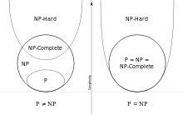
תזכורת
מחלקות של בעיות (הגדרות לא פורמליות):
P- בעיות שניתנות להכרעה בזמן פולינומיאלי (בגודל הקלט): O(n^{k}).
NP- בעיות שבהינתן פתרון, אפשר לבדוק אותו בזמן פולינומיאלי.
NPH- בעיות שניתן לעשות אליהן רדוקציה בזמן פולינומיאלי, של בעיות NP.
NPC- בעיות שהן גם NP וגם NPH.
שאלה פתוחה:
P=NP?
By Behnam Esfahbod, CC BY-SA 3.0, https://commons.wikimedia.org/w/index.php?curid=3532181

Slide 3
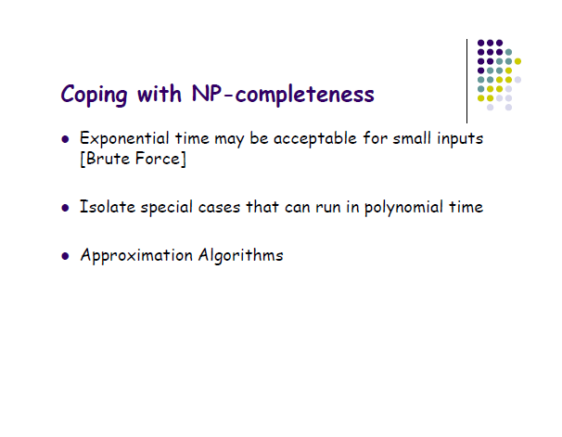
תזכורת
מחלקות של בעיות:
P- בעיות שאפשר למצוא להן פתרון בזמן פולינומיאלי (בגודל הקלט): O(n^{k}).
NP- בעיות שבהינתן פתרון, אפשר לבדוק אותו בזמן פולינומיאלי.
NPC- בעיות NP שאם ניתן למצוא להן פתרון בזמן פולינומיאלי, אזי לכל בעיה NP ניתן למצוא פתרון בזמן פולינומיאלי.
שאלה פתוחה:
P=NP?

Slide 4
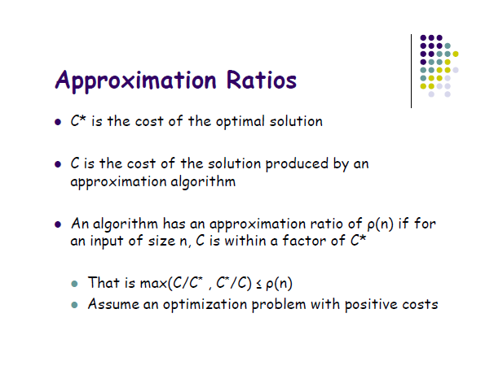
קירוב לפתרון
בעיות מעשיות רבות הן NPC.
ההנחה היא שלא סביר שנמצא להן פתרון בזמן פולינומיאלי.
מה בכל זאת אפשר לעשות?
אם גודל הקלט הוא קטן, אפשר להסתדר עם זמן אקספוננציאלי.
למקרים מיוחדים ומעניינים ייתכן שנוכל למצוא פתרון בזמן פולינומיאלי.
אפשר לנסות למצוא קירוב מספיק טוב לפתרון האופטימלי, בזמן פולינומיאלי.

Slide 5
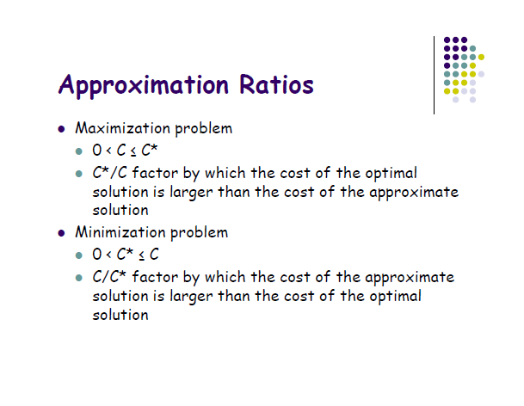
בעיות אופטמזציה
סוג הבעיות שנחפש להן פתרון על ידי קירוב, הן בעיות אופטימיזציה:
לכל פתרון אפשרי לבעיה יש ערך, ומבין כל הפתרונות, מחפשים את הפתרון עם הערך המקסימלי (או המינימלי).

Slide 6
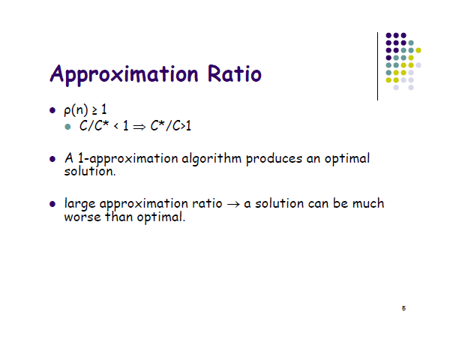

Slide 7
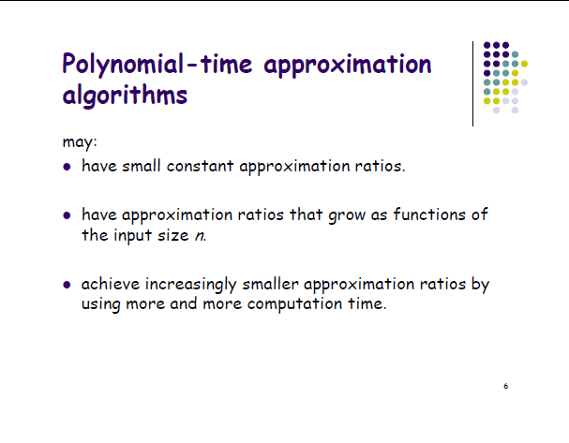

Slide 8
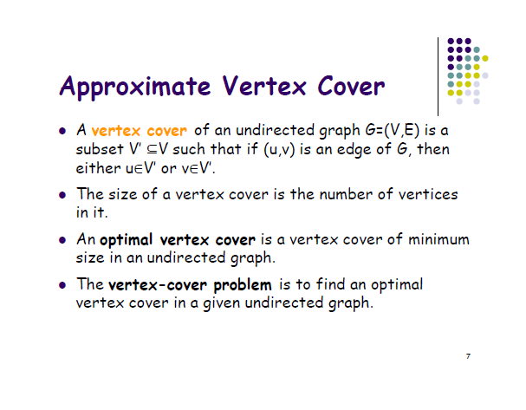

Slide 9
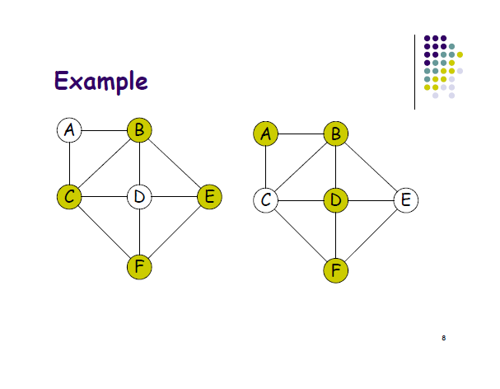

Slide 10
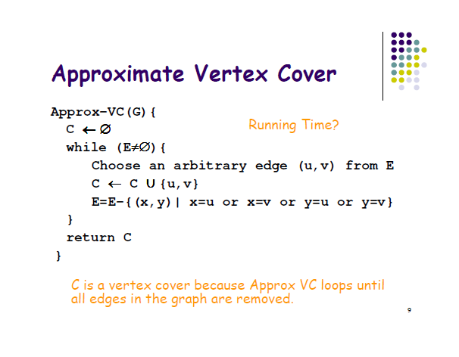

Slide 11
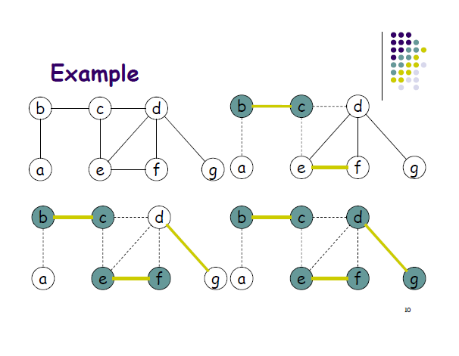

Slide 12
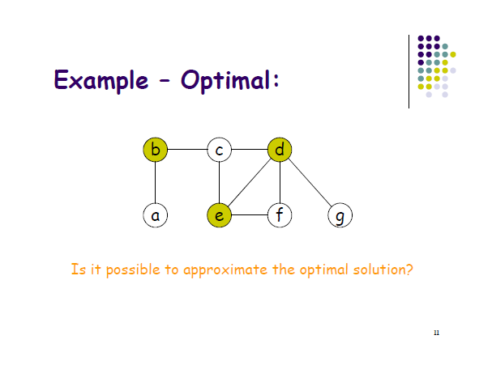

Slide 13
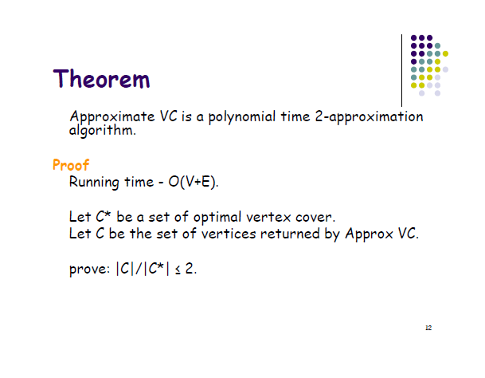

Slide 14
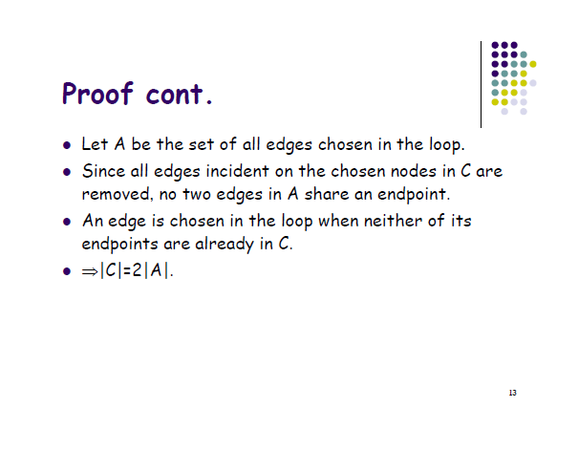

Slide 15
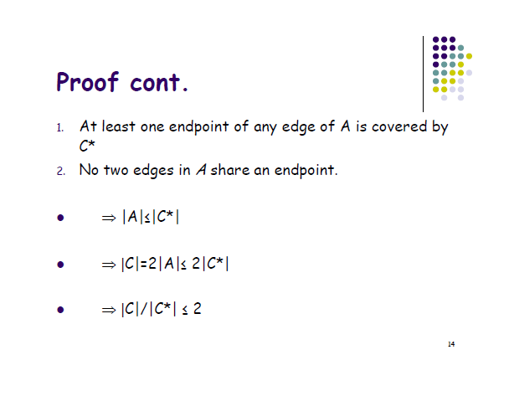

Slide 16
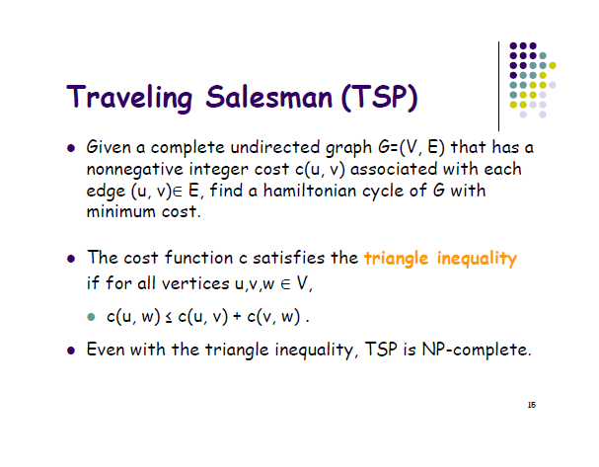

Slide 17
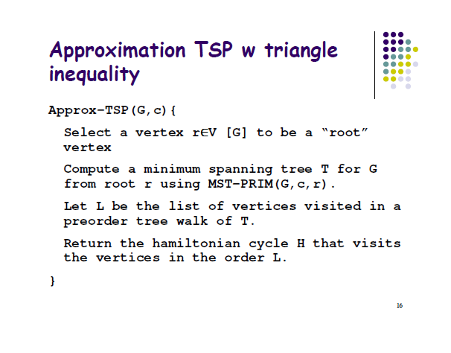

Slide 18
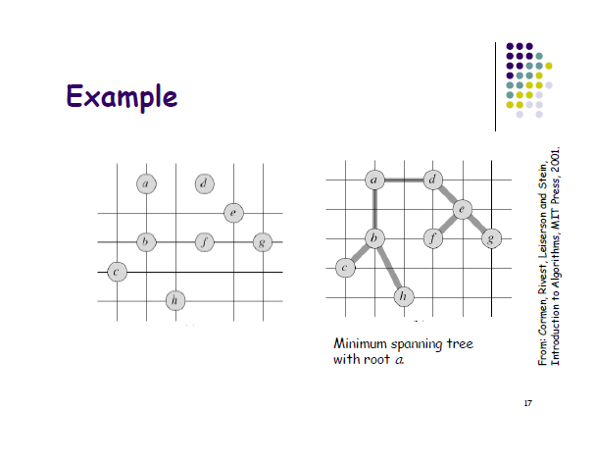

Slide 19
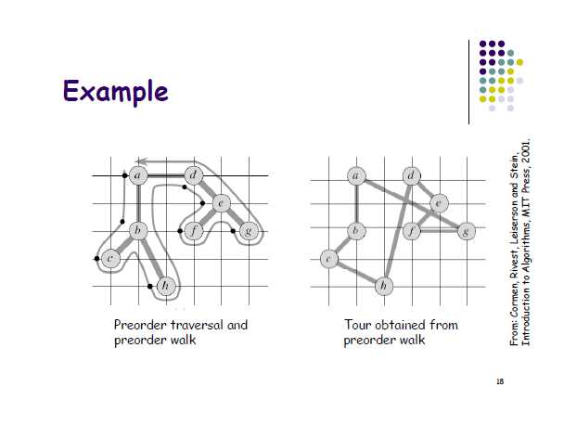

Slide 20
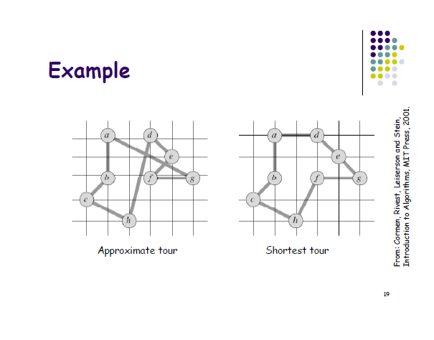

Slide 21
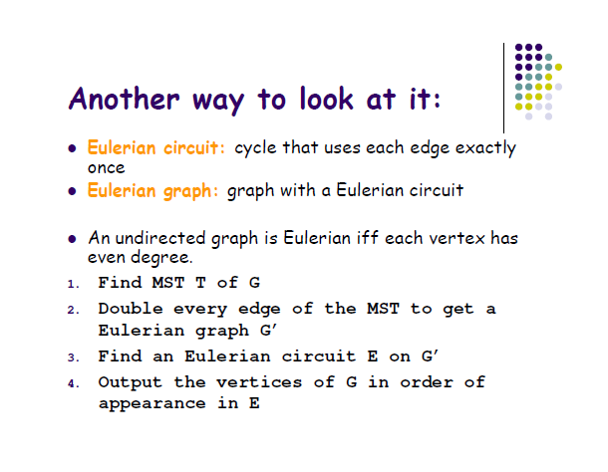

Slide 22
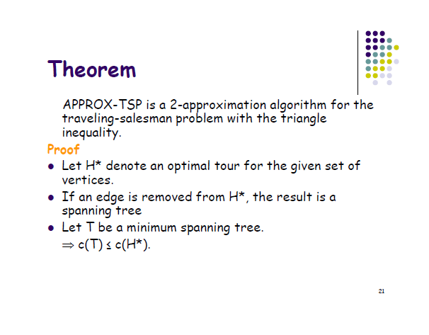

Slide 23
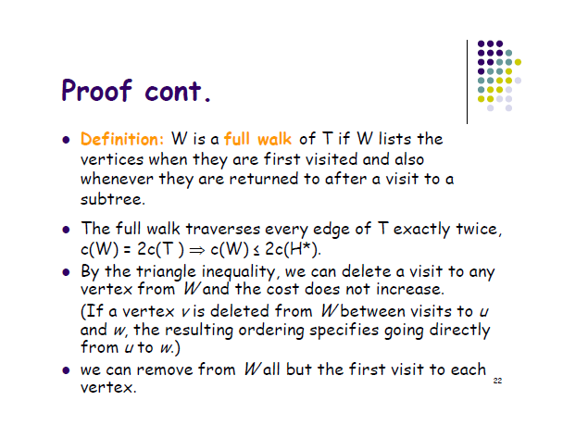

Slide 24
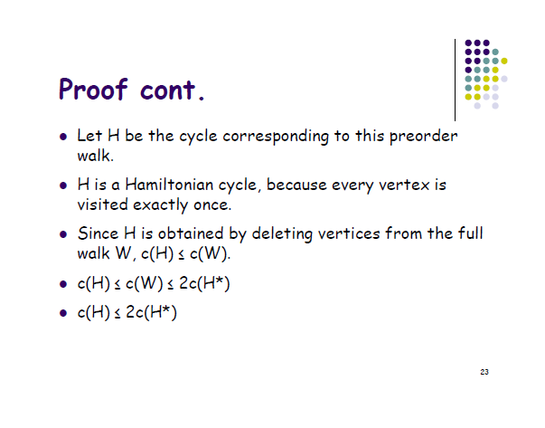

Slide 25
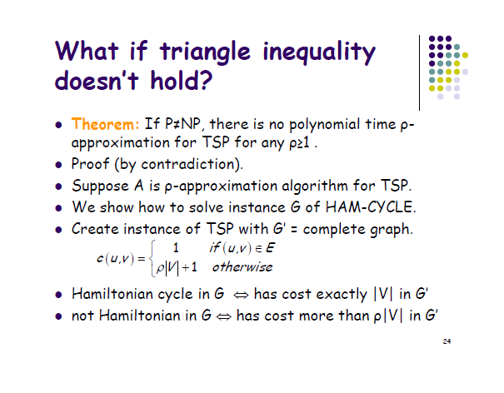

Slide 26
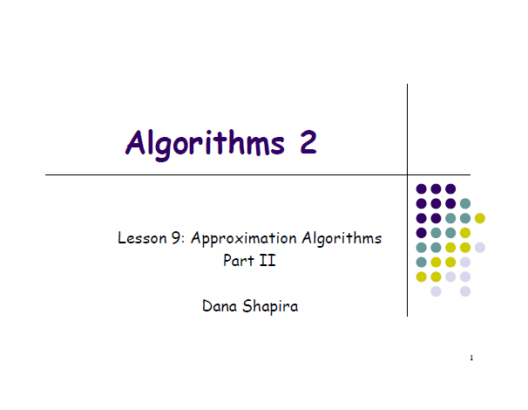

Slide 27
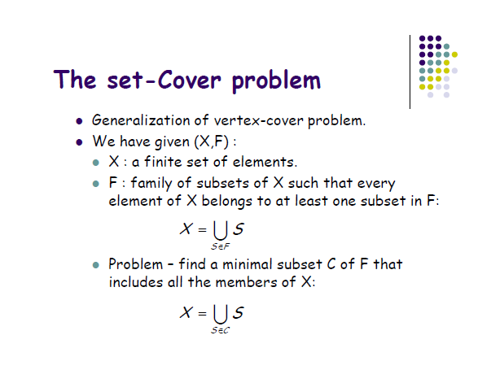

Slide 28
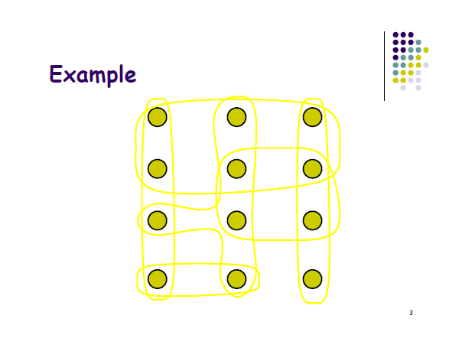

Slide 29
1
2
3
4
5
6
7
8
9

Slide 30
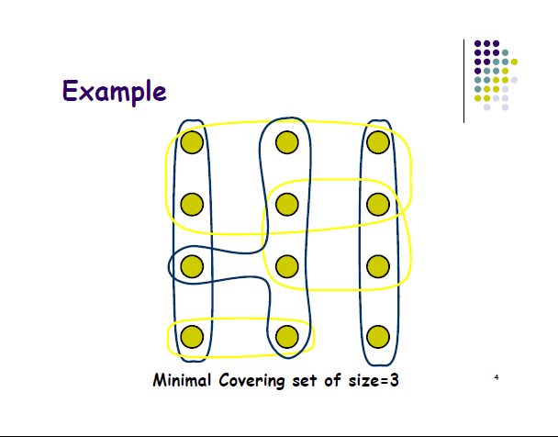

Slide 31
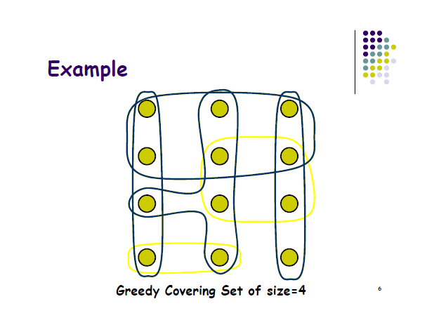

Slide 32
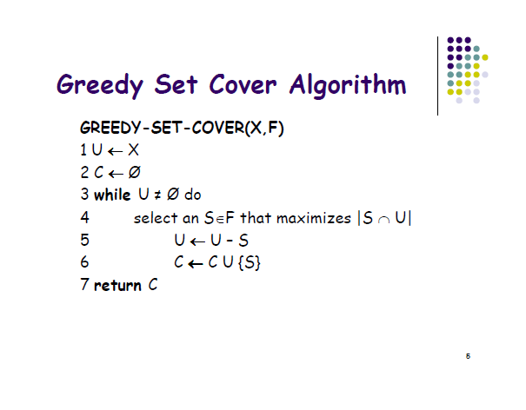

Slide 33
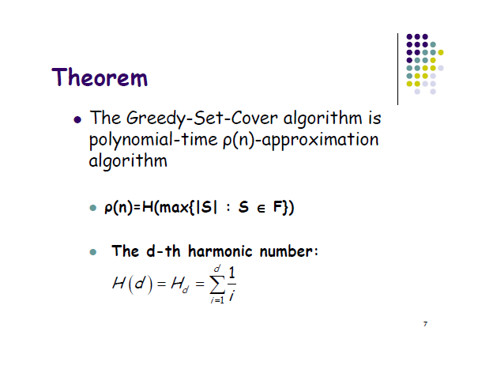

Slide 34
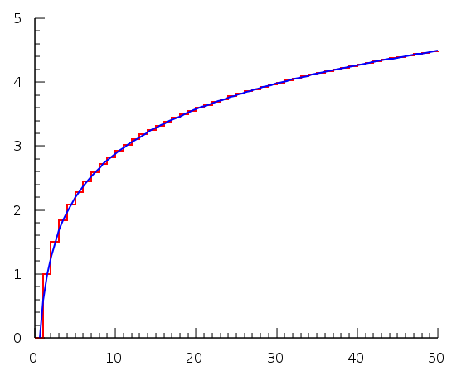
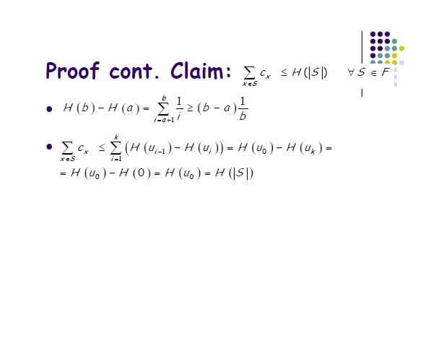
Some Harmonic Numbers Properties
© "HarmonicNumbers" by User Baszoetekouw on en.wikipedia - Own work. Licensed under MIT via Wikimedia Commons - https://commons.wikimedia.org/wiki/File:HarmonicNumbers.svg#/media/File:HarmonicNumbers.svg

Slide 35
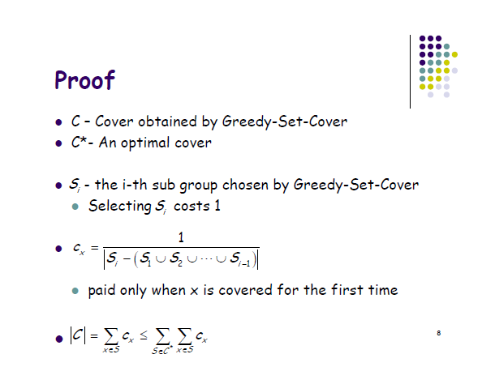
x∈S_{i}-(S₁∪S₂ ∪… ∪ S_{i-1})
x

Slide 36
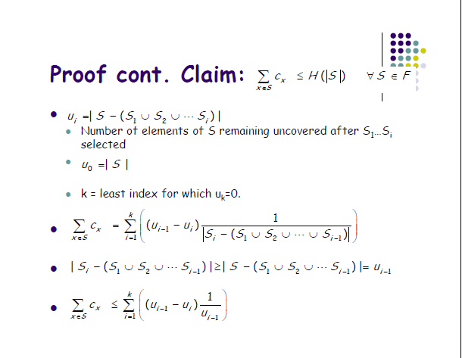

Slide 38
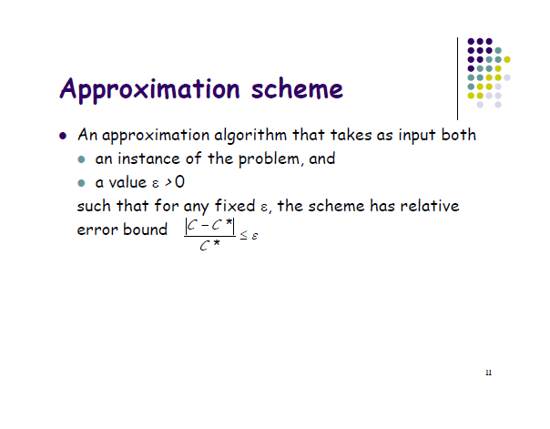

Slide 39
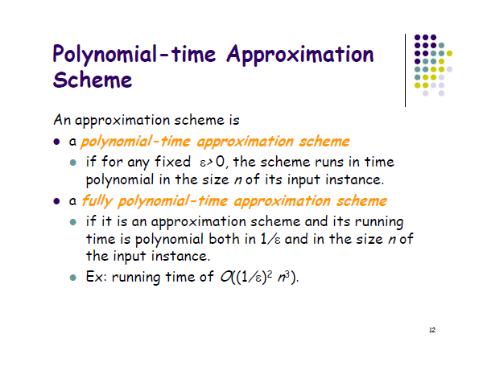

Slide 40
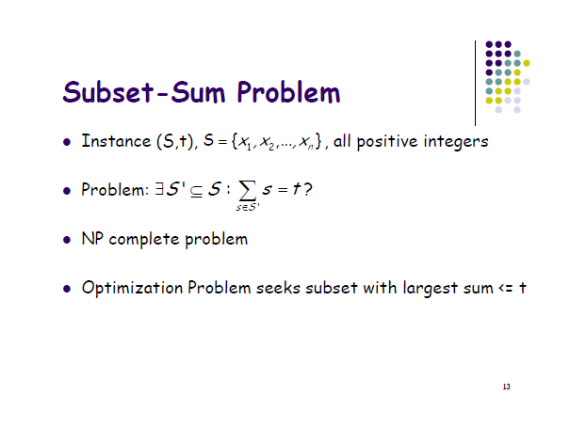
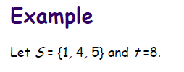

Slide 41
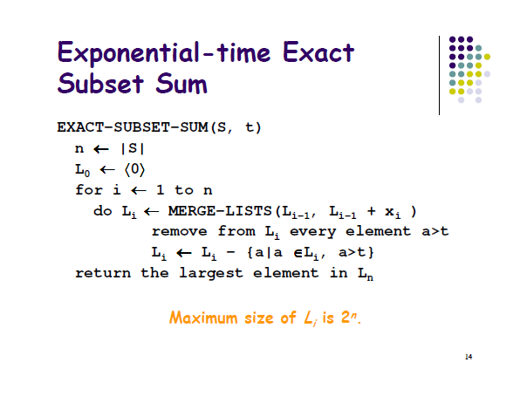

Slide 42
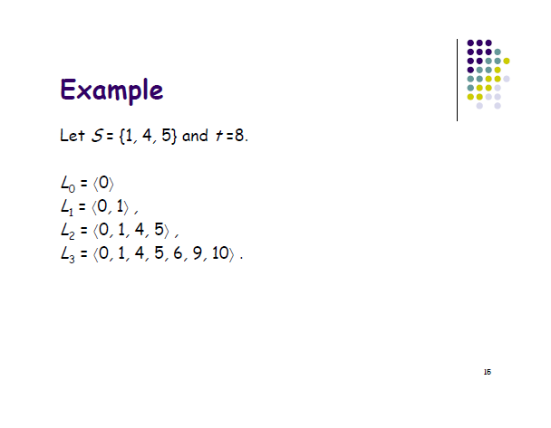

Slide 43
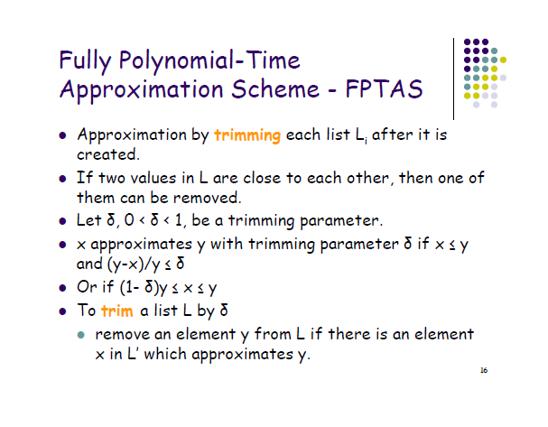

Slide 44
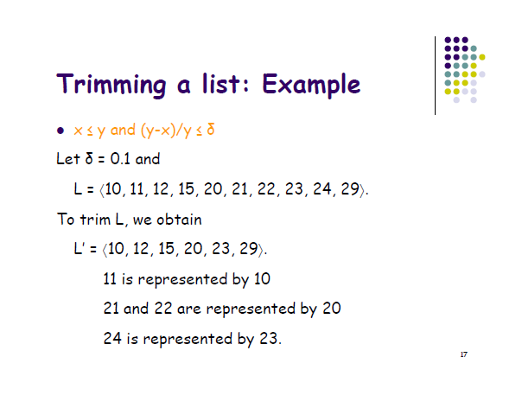

Slide 45
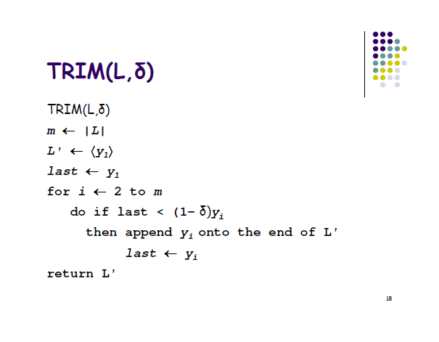

Slide 46
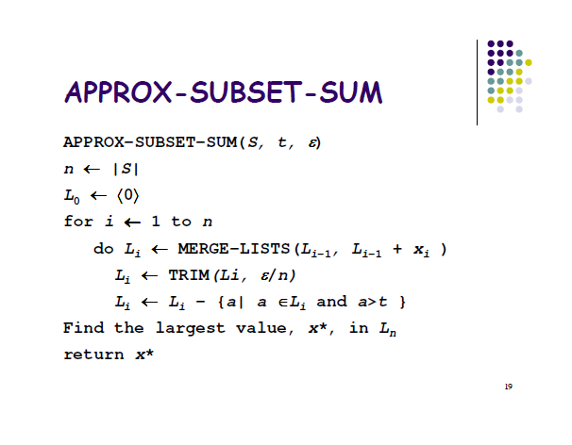

Slide 47
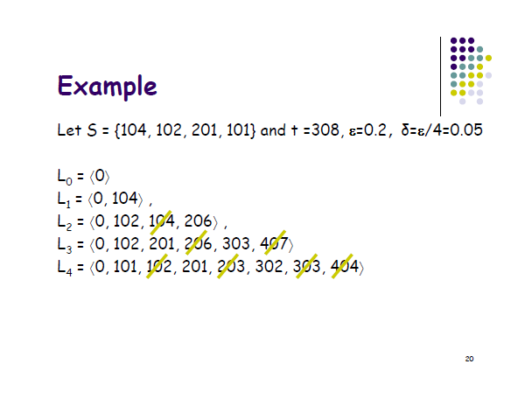
Optimal: 307=104+102+101
Approximation ratio: 307/302=1.017<1.2
Error: |307-302|/307=0.016<0.2

Slide 48
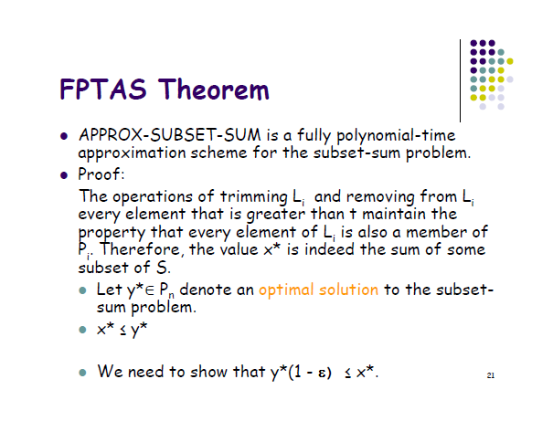

Slide 49
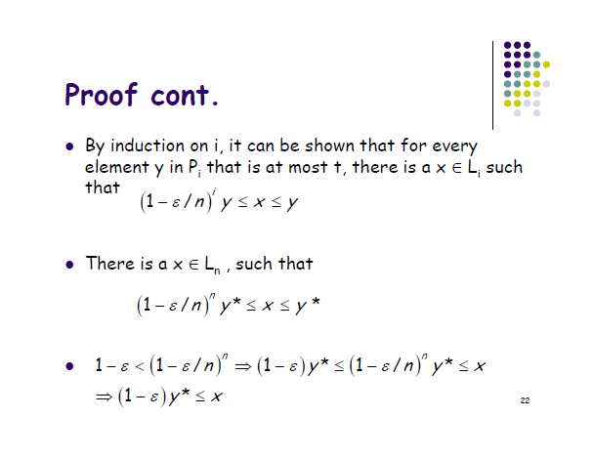

Slide 50
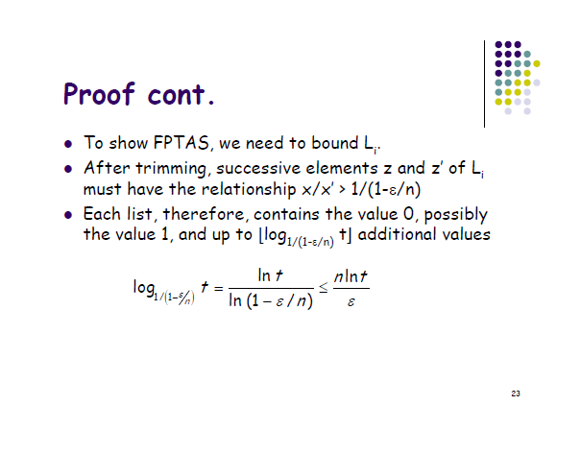
z’/z
ln(1-x) ≥ 1/x, |x|<1

